Slide 1
Nova
Política Nacional de Desenvolvimento Regional
PNDR II
Adriana Melo Alves
Secretária de Desenvolvimento Regional

Slide 2
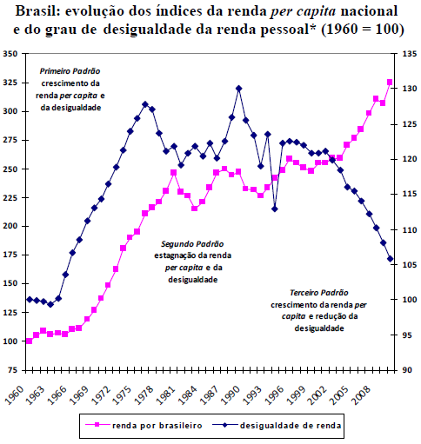
Crescimento com redução das desigualdades
Fonte: IBGE/Contas Nacionais (elaboração Ipea)
*Índice de Gini

Slide 3
PNDR
Mudança de Paradigma
Abordagem Macrorregional
Exógeno -> Top Down, Grandes investimentos, Sem Controle Social
VELHO
Abordagem em Múltiplas Escalas - Ação Nacional
Endógeno -> Bottom Up, Exploração do potencial local, Controle Social, “Empoderamento”
Diversidade como ativo
NOVO

Slide 4
Avanços PNDR II
Processo Participativo => Agenda Federal e Estadual => Avanços na Governança -> Pactuação
3ª Geração de Políticas (Baixo p/ Cima & Cima p/ Baixo)
Instrumentos Específicos & Políticas Setoriais no Território
Foco na Competitividade – com inclusão, inovação e sustentabilidade
Desenvolvimento Regional como parte da Estratégia/Projeto Nacional de Desenvolvimento

Slide 5

Pela primeira vez
Amplo debate sobre a questão regional brasileira

Slide 6
Pela primeira vez
Amplo debate sobre a questão regional brasileira
Mensagens – Força:
1- “O Brasil precisa de uma nova PNDR”
2 -“Participação social na construção e implementação da Política”
3 - “Necessidade do fortalecimento do Pacto Federativo”
Não apenas fiscal
“Redistribuição territorial das atividades estruturantes do desenvolvimento”

Slide 7
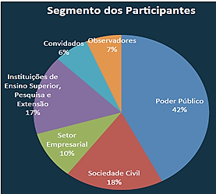
Cerca de 13 mil participantes
Todos as Regiões e Estados
Todos os Segmentos

Slide 8
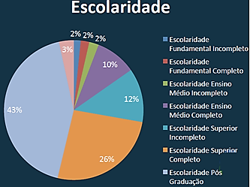
Agricultores Familiares, Indígenas, Quilombolas
69% com Ensino Superior e 43% com Pós-Graduação

Slide 9
Principal mensagem das Conferências:
“O Brasil precisa de uma nova política de desenvolvimento regional”

Slide 10
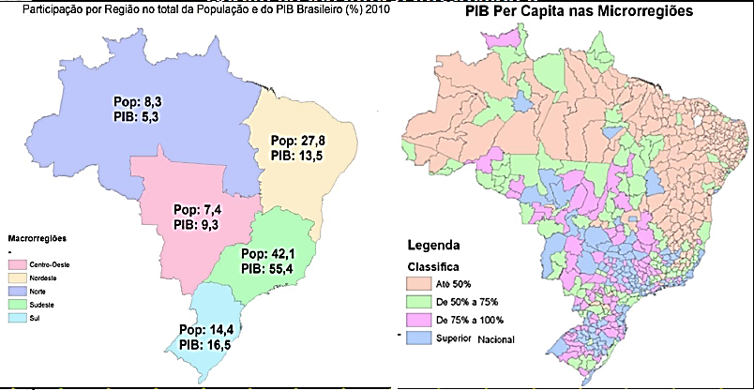
Por que uma Nova PNDR
Apesar dos avanços recentes ainda somos um dos países mais desiguais do mundo
Desigualdade Inter e Intra Regional

Slide 11
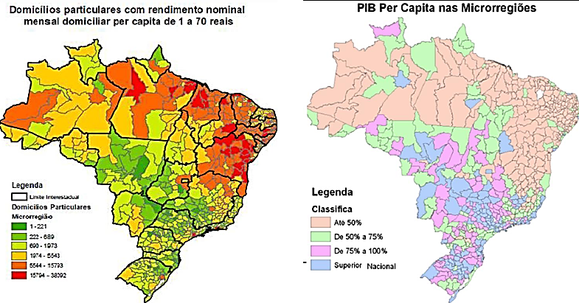
As desigualdades regionais no Brasil andam de mãos dadas com a pobreza
Pobreza & Desigualdade Regional

Slide 12
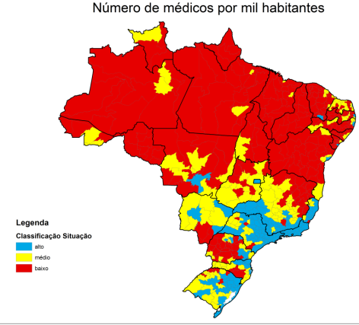
Falta de Acesso a Saúde

Slide 13
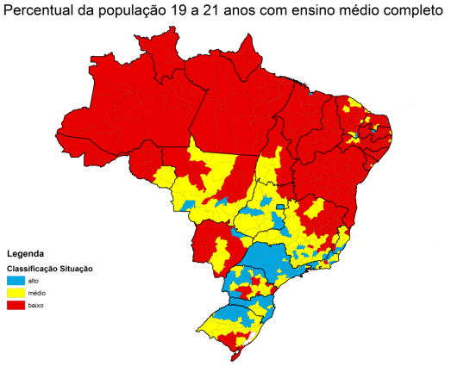
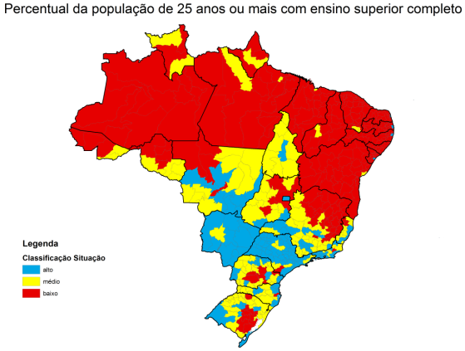
Falta de Acesso a Educação

Slide 14
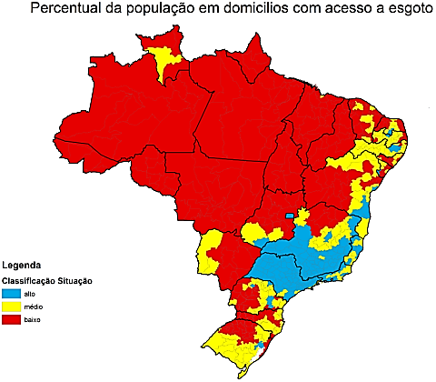
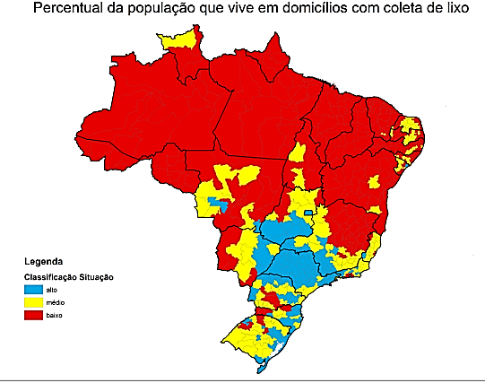
Falta de Acesso a Serviços Básicos

Slide 15
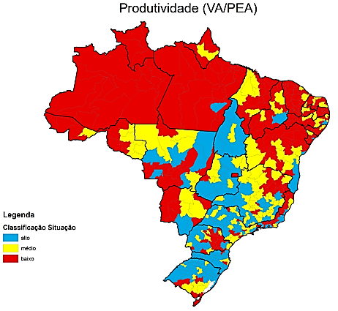
Baixa Produtividade

Slide 16
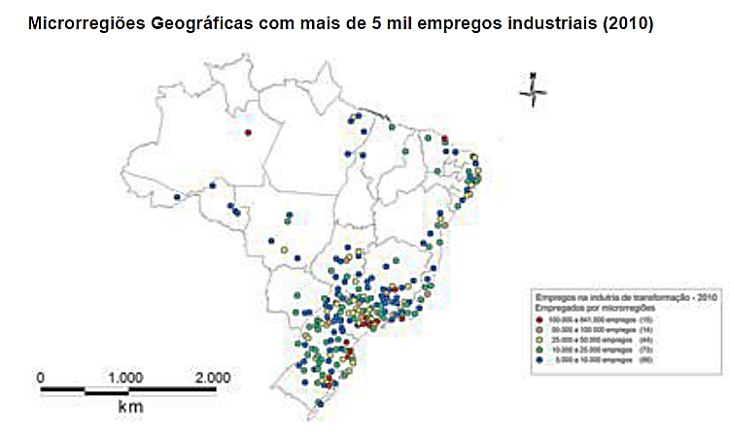
Base produtiva frágil e mal distribuída

Slide 17
Principal mensagem das Conferências:
Deve ser uma Política de Estado
Prioritária na Agenda Política do País

Slide 18
Avanços PNDR II
Processo Participativo => Agenda Federal e Estadual => Avanços na Governança -> Pactuação
3ª Geração de Políticas (Baixo p/ Cima & Cima p/ Baixo)
Instrumentos Específicos & Políticas Setoriais no Território
Foco na Competitividade – com inclusão, inovação e sustentabilidade
Desenvolvimento Regional como parte da Estratégia/Projeto Nacional de Desenvolvimento

Slide 19
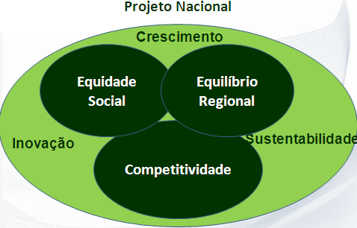

Slide 20
Segunda mensagem das Conferências:
“Importância da participação social na construção e implementação da política”

Slide 21
Terceira mensagem das Conferências:
“Necessidade do fortalecimento do Pacto Federativo”
Não apenas fiscal
“Redistribuição territorial das atividades estruturantes do desenvolvimento”

Slide 22
Princípios da PNDR:
Participação e controle social;
Transparência;
Solidariedade Regional;
Valorização da diversidade territorial, ambiental, social, cultural e econômica;
Sustentabilidade;
Transescalaridade, multidimensionalidade e transversalidade das políticas;
Respeito ao federalismo cooperativo;
Combinação dos princípios competitividade e equidade no desenvolvimento produtivo.

Slide 23
PNDR II
Objetivos:
A PNDRII está alicerçada em quatro objetivos principais, subordinados a um objetivo maior de
Fortalecer a coesão social, econômica, política e territorial do Brasil

Slide 24
PNDR II
Objetivos:
Convergência
Competitividade regional e geração de emprego e renda
Agregação de Valor e Diversificação Econômica
Construção de uma rede de cidades policêntrica

Slide 25
PNDR II –Objetivos da Política
Objetivo 1. Convergência
Reduzir as diferenças no nível de desenvolvimento e na qualidade de vida entre e intra as regiões brasileiras, promovendo a equidade no acesso a oportunidades de desenvolvimento para os territórios e as pessoas que neles vivem.

Slide 26
O movimento de convergência necessário para se alcançar este objetivo implica:
Que as economias dos espaços menos desenvolvidos devem crescer sistematicamente acima da média nacional => necessidade de tratamento diferenciado no que se refere à distribuição dos recursos federais e estaduais, baseado na solidariedade regional

Slide 27
O movimento de convergência necessário para se alcançar este objetivo implica:
Que seja assegurada a equidade no acesso aos serviços, aos equipamentos públicos e ao conhecimento, de forma que as desigualdades de qualidade de vida e de oportunidades para as pessoas em razão de seu lugar de nascimento e/ou moradia sejam minimizadas => universalização do acesso aos serviços essenciais com qualidade no Brasil.

Slide 28
O movimento de convergência necessário para se alcançar este objetivo implica:
iii. Que seja explicitado o modelo de desenvolvimento desejado
desenvolvimento participativo, inclusivo, inteligente e sustentável
voltado para as pessoas

Slide 29
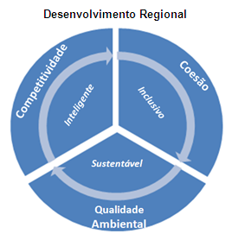
Dimensões Estratégicas da Política

Slide 30
O movimento de convergência necessário para se alcançar este objetivo implica:
i.v Que a coesão territorial seja reconhecida como parte essencial da coesão econômica, social e política da nação => reconhecimento das potencialidades e a valorização das capacidades produtiva e criativa de cada território, de seu patrimônio natural e cultural, da diversidade local e regional como riqueza e importante vantagem competitiva para o País.

Slide 31
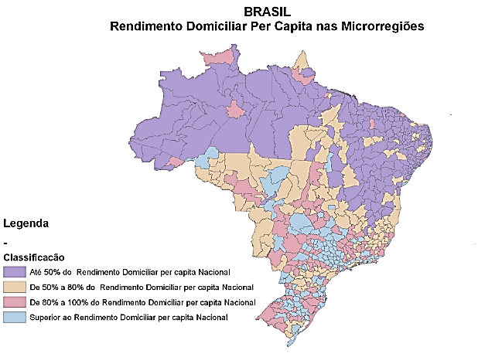
Meta: Nenhuma microrregião brasileira com RDPc abaixo de 75% da média brasileira

Slide 32
Objetivo 2 – Competitividade regional e geração de emprego e renda
Promover a competitividade em espaços que apresentam declínio populacional e elevadas taxas de emigração decorrentes de sua baixa capacidade de geração de oportunidades de emprego e renda e oferta de serviços.

Slide 33
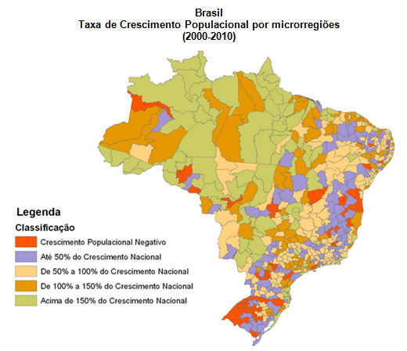

Slide 34
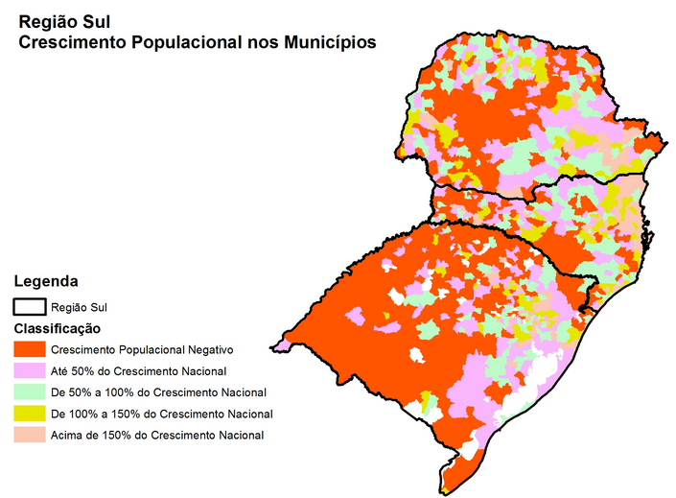

Slide 35
PNDR II –Objetivos da Política
Objetivo 3: Agregação de Valor e Diversificação Econômica
❑ Áreas com forte especialização na produção de commodities agrícolas e/ou minerais
Com baixo valor agregado nas exportações, baixa diversificação econômica, elevada desigualdade social, elevado risco ambiental

Slide 36
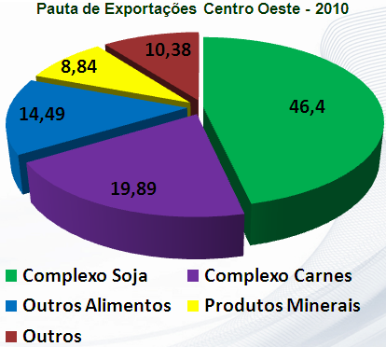

Slide 37
PNDR II –Objetivos da Política
Objetivo 4 - Construção de uma rede de cidades policêntrica
Construir uma rede de cidades mais equilibrada, com maior harmonia entre os diferentes níveis hierárquicos, identificando e fortalecendo polos, em diferentes escalas, que possam operar como vértices de uma rede policêntrica que contribua para a desconcentração e interiorização do desenvolvimento

Slide 38
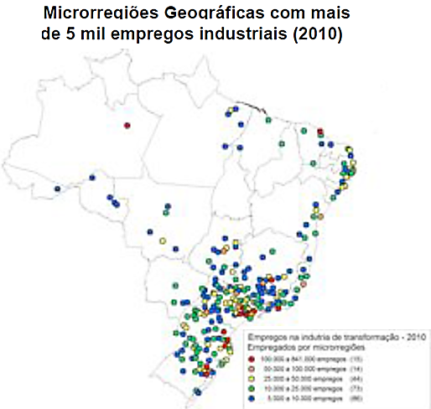
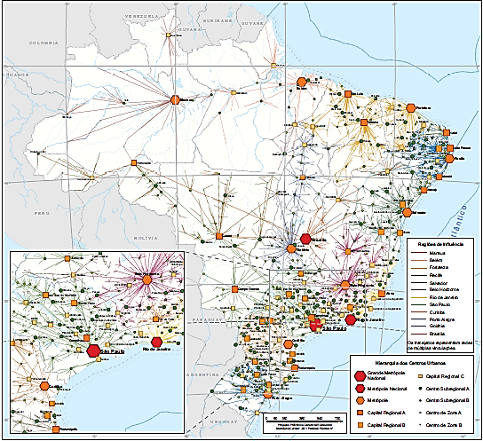

Slide 39
Rede de Cidades Policêntrica
Indução e fortalecimento de novas centralidades, ampliando sua capacidade em termos de polarização, comando e organização do território, em consonância com as estratégias da política regional .
Estrutura de Oferta de Serviços
Infraestrutura de Conexão
Sistema Produtivo e Inovativo
Salto Locacional
Caso Petrolina-Juazeiro

Slide 40
Elegibilidade
A classificação das diversas microrregiões a partir dos critérios de elegibilidade não autoriza a formulação de políticas padronizadas
Os critérios devem ser multidimensionais e permitir a construção de tipologias dinâmicas, combinando os indicadores de acordo com as necessidades dos diferentes objetivos de política e eixos de intervenção.
A eleição de determinados territórios com objeto prioritário das políticas da PNDRII, não significa que suas ações e recursos devam se limitar exclusivamente a estes espaços. As estratégias e ações devem ser concebidas de forma sistêmica, considerando as interações do território alvo com os demais em diferentes escalas.

Slide 41
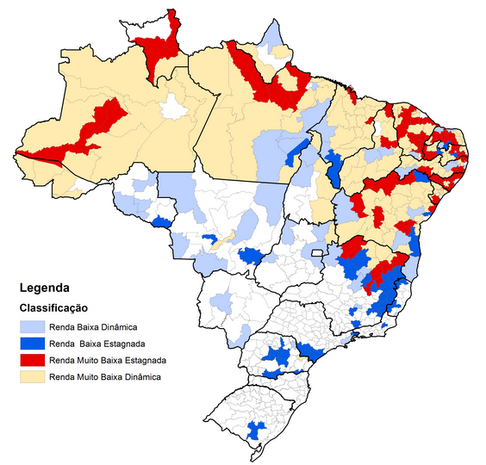
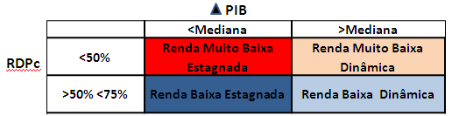
Elegibilidade - Objetivo 1 Convergência
RDPc x Var PIB
Prioridade 1 – Espaços com RDPc abaixo de 50% da média nacional e entre 50% e 75% da media, de baixo dinamismo (sendo a variação do PIB menor que mediana da variação do PIB nacional).
Prioridade 2- Espaços com RDPc entre 50% e 75% da média nacional com alto dinamismo (sendo a variação do PIB maior que mediana da variação do PIB nacional)

Slide 42
Elegibilidade Objetivo 2 – Competitividade regional e geração de emprego e renda
MRGs que apresentaram crescimento negativo e aquelas que cresceram a taxa inferiores a 50% da média nacional no período.

Slide 43
Elegibilidade Objetivo 3 – Agregação de Valor e Diversificação Econômica
Peso de commodities agrícolas e minerais nas exportações da região.
Diante da fragilidade destes dados em escala microrregional, eles deverão ser cotejados com análises qualitativas de forma a permitir as confecção de um mapa com os espaços elegíveis.

Slide 44
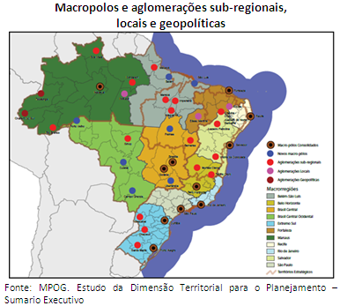
Elegibilidade Objetivo 4 Construção de uma rede de cidades policêntrica
11 macropolos e 118 subpolos consolidados, e propostos 7 novos macropolos e 23 subpolos induzidos

Slide 45
Elegibilidade Objetivo 4 Construção de uma rede de cidades policêntrica
prever a consulta ativa a especialistas, policy makers e lideranças das próprias regiões, cujo conhecimento tacito é fundamental para a identificação dos subpolos, sobretudo
tratar a rede de forma integrada com as estratégias mais gerais da PNDRII e dos Planos de Desenvolvimento das superintendências macrorregionais de desenvolvimento;
ampliar o número de escalas consideradas;
dar tratamento especial a (re)estruturação da rede de cidades do semiárido e da faixa de fronteira.

Slide 46
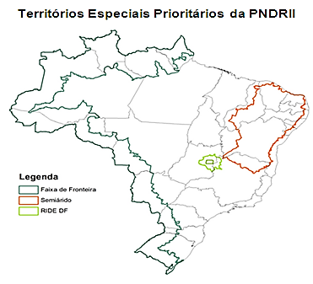
Regiões Especiais Prioritárias (REPs) da PNDR II

Slide 47
Regiões Programa Natas
Regiões prioritários definidas pelos atores em diferentes escalas
Ex: Marajó, BR 163, Xingu
Prioridade para o Entorno dos Grandes Projetos

Slide 48
Regiões Programa
Criadas por tempo determinado
Compostas por Regiões Elegíveis (REs) da PNDR
PDRS alinhado com PNDR, Planos Macro e Planos Estaduais
Mecanismo de Governança
Pacto de Metas específicas alinhadas com metas gerais
Carteira de Projetos

Slide 49
Estratégias da PNDR:
I –Sistema Nacional de Governança do DR;
II – Dimensão regional nas políticas e planos - Eixos do Desenvolvimento Regional Sustentável;
III – Regionalização dos instrumentos de planejamento e orçamento federal e estaduais;
IV – Mecanismos de Financiamento do Desenvolvimento Regional;
V – Pactos de metas, PDRS e carteira de projetos;
VI –Sistema de Informações do Desenvolvimento Regional – ODR e Painel de Indicadores

Slide 50
Governança
Sistema Nacional de Governança do Desenvolvimento Regional – SNDR com os seguintes objetivos:
I – Implementar, monitorar e avaliar a PNDR;
II –Dimensão participativa;
III – Coordenar a gestão integrada das políticas e planos, a articulação federativa e o planejamento dos recursos.

Slide 51
Governança
Integram o SNDR:
Conselho Nacional de Desenvolvimento Regional;
Conselhos Macrorregionais de Desenvolvimento Regional;
Conselhos Estaduais de Desenvolvimento Regional;
Instâncias Sub-Regionais de Desenvolvimento Regional.

Slide 52
Governança
Conselho Nacional de Desenvolvimento Regional, incluindo suas instâncias tática e operacional:
Pactos de Metas estratégicas globais da PNDR;
Regiões Programa (RPs) e validar as propostas pelas instâncias do SNDR;
Coordenar a regionalização de políticas e planos setoriais Monitorar e avaliar a PNDR.

Slide 53
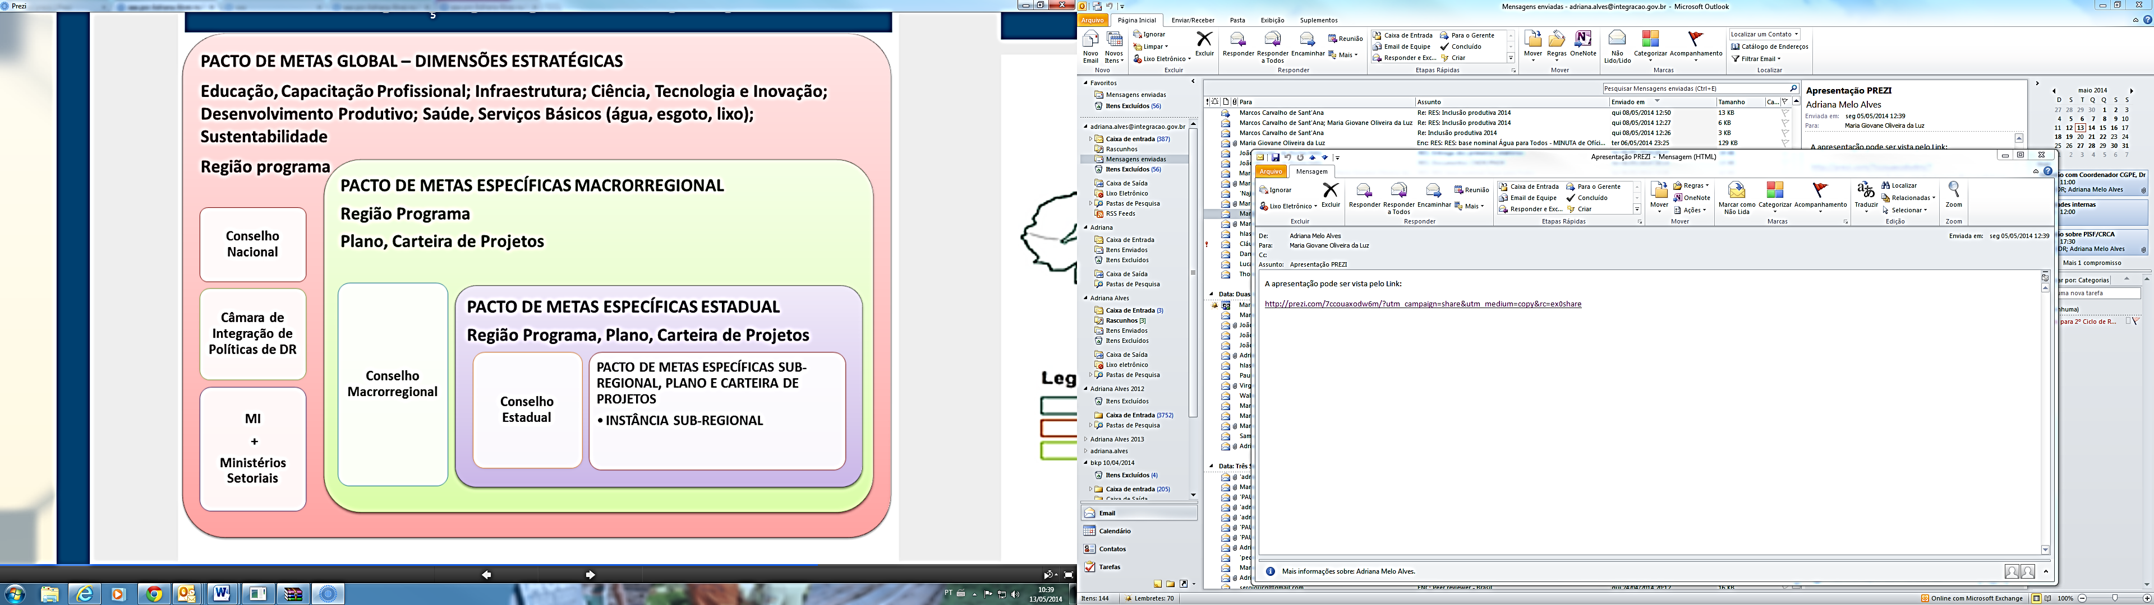
Governança

Slide 54
Instância | Representantes | Competências
Conselho Nacional de DR | Instância Estratégica: Presidido pelo Ministro da Integração Nacional Secretaria Executiva - SDR Representantes de Ministérios e Órgãos Federais; Representantes indicados pelos Conselhos Macrorregionais de Desenvolvimento Regional; Representantes indicados pelos Conselhos Estaduais de Desenvolvimento Regional; Representantes das Instâncias Sub-Regionais de Desenvolvimento Regional; Representantes da Sociedade Civil. Instância Tática: Câmara de Políticas Integração Nacional e Desenvolvimento Regional Presidida pela Secretaria Executiva da Casa Civil Secretaria Executiva - SDR Representantes da Casa Civil, Secretários Executivos de ministérios e Dirigentes de órgãos federais que mantêm interface com a PNDR. Instância Operacional: Ministérios da Integração Nacional; do Desenvolvimento Agrário; do Meio Ambiente; do Desenvolvimento, Indústria e Comércio Exterior; da Educação; da Ciência, Tecnologia e Inovação; da Saúde; das Cidades; dos Transportes; do Desenvolvimento Social; do Trabalho e Emprego; e das Comunicações. | Estabelecer Pactos de Metas globais da PNDR; Estabelecer Regiões Programa (RPs) e validar as propostas pelas instâncias do SNDR; Coordenar a regionalização de políticas e planos setoriais federais, instrumentos de planejamento e orçamento federal e estaduais; Aprovar e encaminhar proposta de regulamentação do Fundo Nacional de Desenvolvimento Regional; Monitorar e avaliar a PNDR, Organizar as Conferências Nacionais Aprovar a programação e o balanço anual Execução das ações afetas aos eixos setoriais prioritários da PNDR: I – Educação e Capacitação Profissional; II - Ciência, Tecnologia e Inovação; III – Desenvolvimento Produtivo; IV – Infraestrutura; V – Acesso a Serviços; e VI - Sustentabilidade.

Slide 55
Instância | Representantes | Competências
Conselho Macrorregional de DR órgãos colegiados natureza permanente, caráter deliberativo e consultivo, integrantes das estruturas das Superintendências de Desenvolvimento | Instância Estratégica: Presidido pelo Superintendente de Desenvolvimento Representantes das Superintendências de Desenvolvimento; Representantes dos Governos Estaduais; Representantes das Instâncias Sub-Regionais de Desenvolvimento Regional que extrapolem a escala estadual; Representantes da Sociedade Civil. Caberá à Presidência do Conselho Macrorregional buscar interface entre as diretrizes estabelecidas pelos CONDEL e Conselhos Macrorregionais. | Estabelecer Pactos de Metas macrorregionais da PNDR; Propor Regiões Programa (RPs) e encaminhar ao CN; Construir Carteiras de Projetos Macrorregionais; Coordenar as políticas estaduais em nível macrorregional e sua interface com políticas federais com impacto regional; Definir diretrizes específicas para elaboração de planos macrorregionais de desenvolvimento regional; Organizar as Conferências Macrorregionais Aprovar a programação e o balanço anual

Slide 56
Instância | Representantes | Competências
Conselho Estadual de DR órgãos colegiados natureza permanente, caráter deliberativo e consultivo, integrantes das estruturas das dos governos estaduais | Instância Estratégica: Presidido pelo Superintendente de Desenvolvimento Representantes das Superintendências de Desenvolvimento; Representantes dos Governos Estaduais; Representantes das Instâncias Sub-Regionais de Desenvolvimento Regional que extrapolem a escala estadual; Representantes da Sociedade Civil. Os Governos Estaduais constituirão ou elegerão instância governamental para sediar e secretariar os Conselhos Estaduais, preferencialmente Secretarias de Desenvolvimento Regional e Urbano ou afins. | Estabelecer Pactos de Metas estaduais da PNDR; Propor Regiões Programa (RPs) e encaminhar ao CM e CN; Construir Carteiras de Projetos Estaduais; Supervisionar as políticas estaduais sua interface com políticas macrorregionais com impacto regional; Definir diretrizes específicas para elaboração de planos estaduais de desenvolvimento regional; Organizar as Conferências Estaduais Aprovar a programação e o balanço anual

Slide 57
Instância | Representantes | Competências
Instâncias Sub-Regionais de Desenvolvimento Regional organizações públicas ou da sociedade civil que atuem territorialmente, em escala geográfica que extrapole o âmbito municipal. | Podem ser consideradas Instâncias Sub-Regionais de Desenvolvimento Regional do SNDR, dentre outras existentes ou que vierem a se constituir, Fóruns Mesorregionais, Colegiados Territoriais, Núcleos de Fronteira, Comitês de Bacias, Consórcios Municipais ou Agências de Desenvolvimento. | Elaborar Planos de Desenvolvimento Regional Sustentável - PDRS em Regiões Programa, no âmbito de sua área atuação, alinhadas com as Diretrizes da PNDR e dos Planos Macrorregionais e Estaduais de Desenvolvimento Regional pertinentes, se existentes; Propor os pactos de metas sub-regional da PNDR; Eleger representantes e compor os Conselhos Estaduais ou Macrorregionais de Desenvolvimento Regional.

Slide 58
Eixos de Intervenção
Educação, Capacitação Profissional
Infraestrutura
Ciência, Tecnologia e Inovação
Desenvolvimento Produtivo
Saúde, Serviços Básicos (água, esgoto, lixo)
Sustentabilidade

Slide 59
Pacto de Metas
Território
(várias escalas)
Federalismo Cooperativo
Federal
PNDR
PAC
Brasil
Maior
ENCT
PNE
etc
Estadual
Municipal

Slide 60
Pactos de Metas
Pactos de Metas estratégicas globais
Entre o Ministério da Integração Nacional e os ministérios setoriais;
Ajustar e complementar as diretrizes de cada um dos Eixos;
Definir metas concretas para cada Região Programa (RP), com prazos, responsabilidades e recursos.
Pactos de Metas específicas
Considerando as metas globais definidas para cada RP, os Conselhos Macrorregionais, Estaduais e as Instâncias Sub-Regionais proporão Pactos de Metas específicas a ser encaminhadas ao Conselho Nacional para aprovação.

Slide 61
Regionalização dos instrumentos de planejamento e orçamento federal e estaduais
De acordo com diretrizes traçadas pelos Conselhos
Terão parâmetros técnicos para o acompanhamento da execução regionalizada
Ministérios setoriais componentes do Conselho Nacional aumentarão gradualmente seus aportes às Regiões Elegíveis da PNDR

Slide 62
Financiamento
Financiar a execução dos planos, programas e ações da PNDR, sendo integrado, dentre outros, pelos seguintes instrumentos:
I – Orçamento Geral da União;
II – Fundos Constitucionais de Financiamento das regiões Norte - FNO, Nordeste - FNE e do Centro-Oeste – FCO;
III – Fundos de Desenvolvimento do Nordeste – FDNE, Fundo de Desenvolvimento da Amazônia - FDA, Fundo do Desenvolvimento do Centro-Oeste – FDCO;
IV – Fundos constituídos pelos governos estaduais com a finalidade de reduzir as desigualdades regionais;
V – Programas de desenvolvimento regional dos bancos públicos federais e estaduais, existentes ou que venham a ser criados;
VI – Incentivos e Benefícios Fiscais;
VII – Fundo Nacional de Desenvolvimento Regional.

Slide 63
Financiamento
O Ministro de Estado da Integração Nacional publicará Portaria Ministerial aprimorando os critérios de concessão, gestão e controle social dos financiamentos e incentivos fiscais ao desenvolvimento regional
I - Incorporação e aprimoramento dos critérios de seletividade espacial e setorial dos fundos existentes;
II - Incorporação e aprimoramento dos mecanismos de incentivo a compras locais e empreendimentos inovadores sustentáveis ou de exploração do potencial da biodiversidade das regiões;
III - Promoção de complementaridade entre os Fundos e as demais fontes financiamento dos bancos oficiais;
IV – Criação de novos mecanismos de incentivos fiscais federais para compensar redução de incentivos estaduais em segmentos estratégicos para o desenvolvimento regional.

Slide 64
Financiamento - FNDR
I – Atuação nacional;
II – Fonte de recursos não reembolsáveis;
III – Contrapartida de Fundos Estaduais de Desenvolvimento Regional, a serem criados.
IV – Destinado à elaboração de planos e projetos básicos e executivos, projetos de infraestrutura complementar nos espaços menos desenvolvidos, Arranjos Produtivos e Inovativos Locais e Regionais e à capacitação e organização de agentes ou organizações locais e regionais de promoção do desenvolvimento.
Proposta de iniciativa do Ministério da Integração Nacional regulamentando a criação do FNDR será apreciada e encaminhada ao Conselho Nacional de Desenvolvimento Regional.

Slide 65

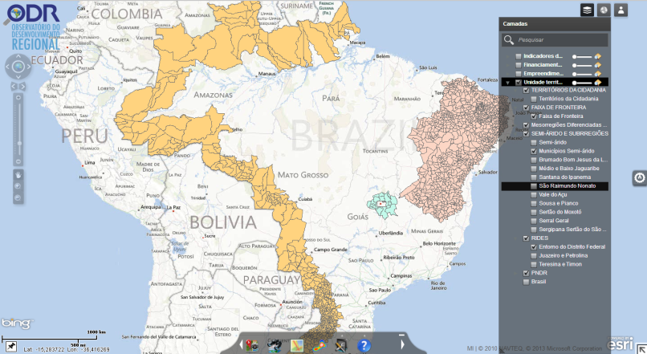
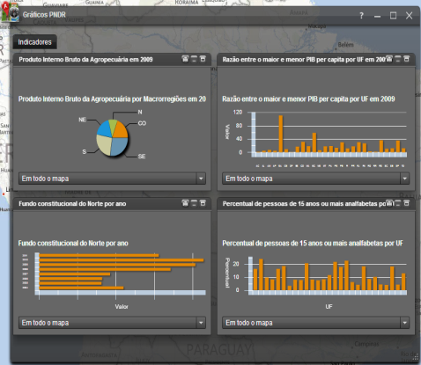
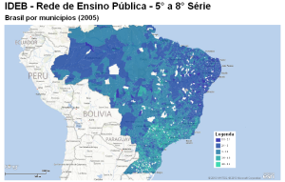
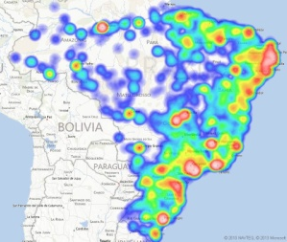
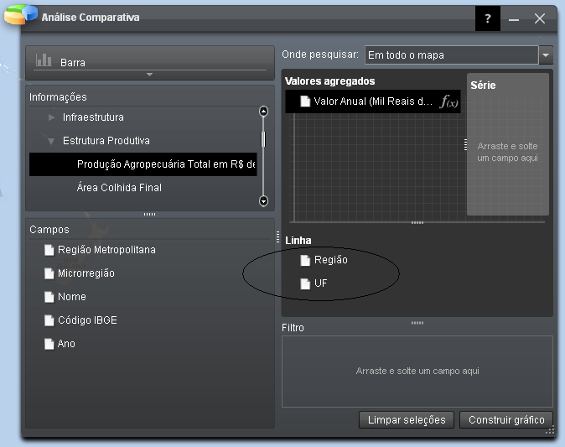
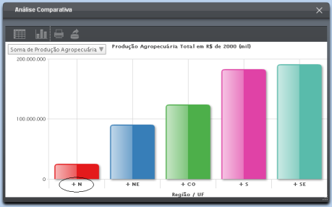
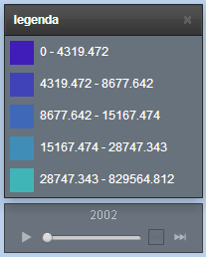
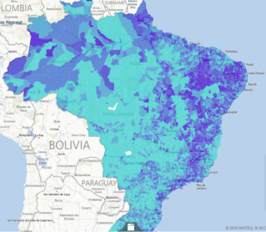
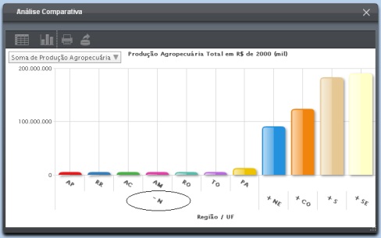
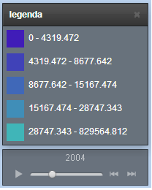
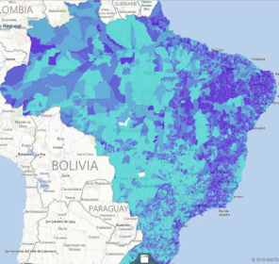
Monitoramento – ODR e Painel de Indicadores
Observatório do Desenvolvimento Regional do MI: portal georreferenciado sobre a dinâmica regional do Brasil
Camadas
Gráficos PNDR
Mapa Temático
Autores:
Sérgio Duarte de Castro
Adriana Melo Alves
Mapa de Calor
Inserir imagem ilustrativa do trabalho.
Análise Evolutiva
Análise Comparativa

Slide 66
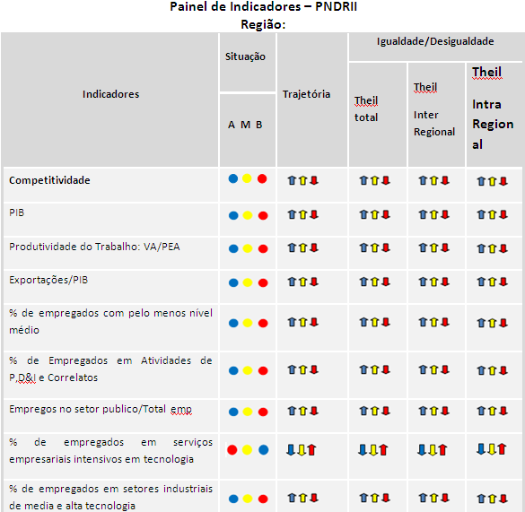
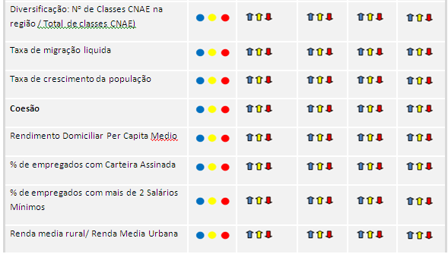
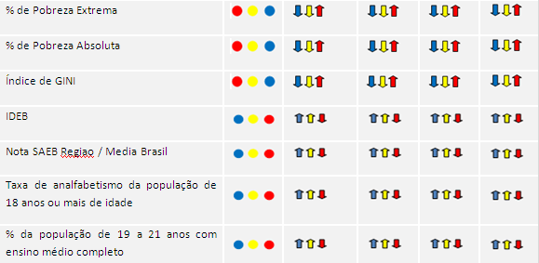
Orientar a definição de prioridades para os
eixos específicos da política.
Instrumento para o monitoramento da efetividade da política.

Slide 67
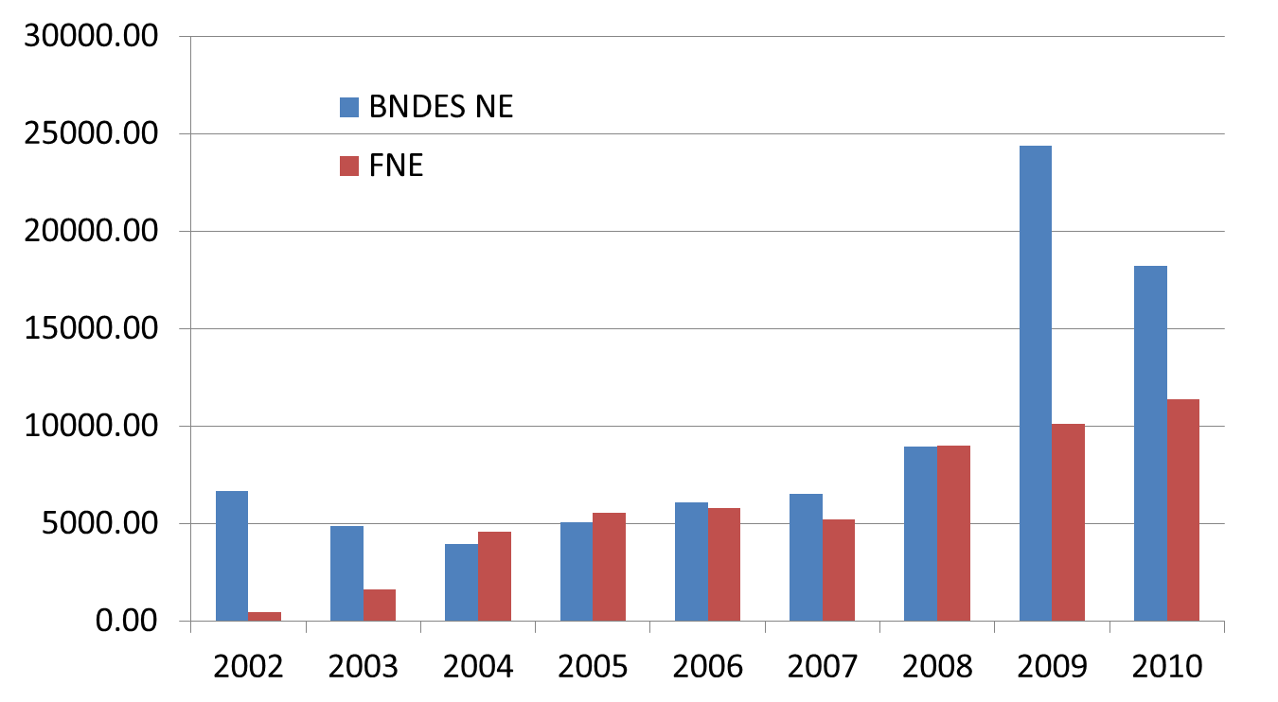
Pacto de Metas
PAC 2007-2010
114,6 Bi

Slide 68
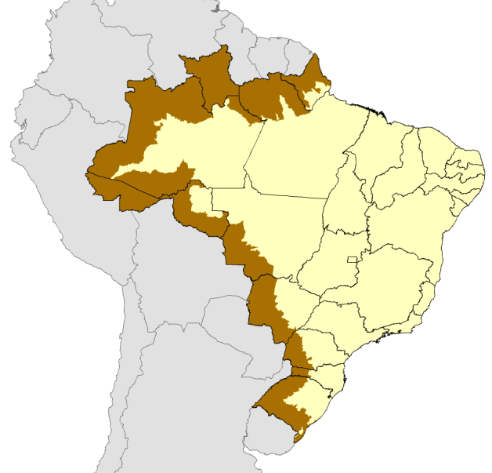
OBRIGADA !
Adriana Alves Secretária Nacional de Desenvolvimento Regional
Adriana.alves@integracao.gov.br
SGAN 906, Modulo F, Bloco A Ed. Celso Furtado 2º Andar - Gabinete Brasília DF – Brasil
CEP 70790-060
Fone: 55 61 3414 5419
Fax: 55 61 3414 5711
Cel.: 55 61 9311-0299
www.mi.gov.br

